Slide 1
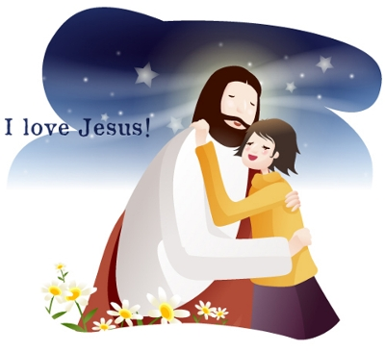
하나님 함께 하시니 보이지 않아도 난 알고 있어요 하나님 내 곁에 계심을 늘 새 힘주시고 인도해주시는 사랑의 하나님

Slide 2
하나님이 함께 하시니 아무것도 두렵지 않아 가장 강하신 우리 하나님 늘 내 곁에 계시니

Slide 3
하나님 함께 하시니 보이지 않아도 난 알고 있어요 하나님 내 곁에 계심을 늘 새 힘주시고 인도해주시는 사랑의 하나님

Slide 4
하나님이 함께 하시니 아무것도 두렵지 않아 가장 강하신 우리 하나님 늘 내 곁에 계시니 늘 내 곁에 계시니

